Slide 1

Türkçe Öğreniyoruz
39. Kıbrıs’taki yabancılarla ilişkilerimiz : Όλοι Διαφορετικοί, Όλοι Ίσιοι
Δρ Ελένη Χαραλάμπους
https://www.e-charalambous.com
elenecharalampous72@gmail.com

Slide 2


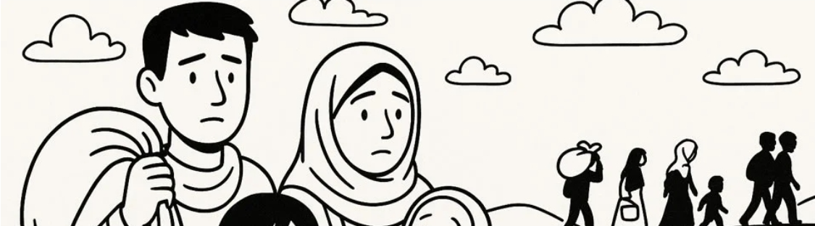
başka bir yere yerleşmek
sahillere ulaşmak
mültecilik sorunu
hoşgörülü
günlük hayatlarında yardımcı olmak
kendimizi onların yerine koymak
kusurlarına göz yummak
ırkçılık

Slide 3

DİNLEME

Slide 4
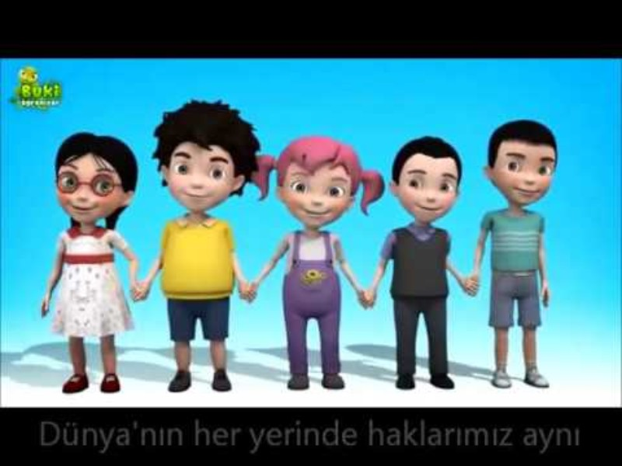
Videoyu dikkatlice dinledikten sonra, ana fikrini ifade eden kendi cümlenizi kurun.

Slide 5
KONUŞMA

Slide 6


Bir öğrenci, başka bir ülkeden gelen arkadaşıyla kökeni veya dili yüzünden dalga geçiyor. Başka bir öğrenci ise onu durdurmak için araya giriyor. Αraya giren bu öğrencinin dalga geçen kişiyi durdurmak ve arkadaşını savunmak için söyleyebileceği bir cümle yazın.

Slide 7
OKUMA

Slide 8
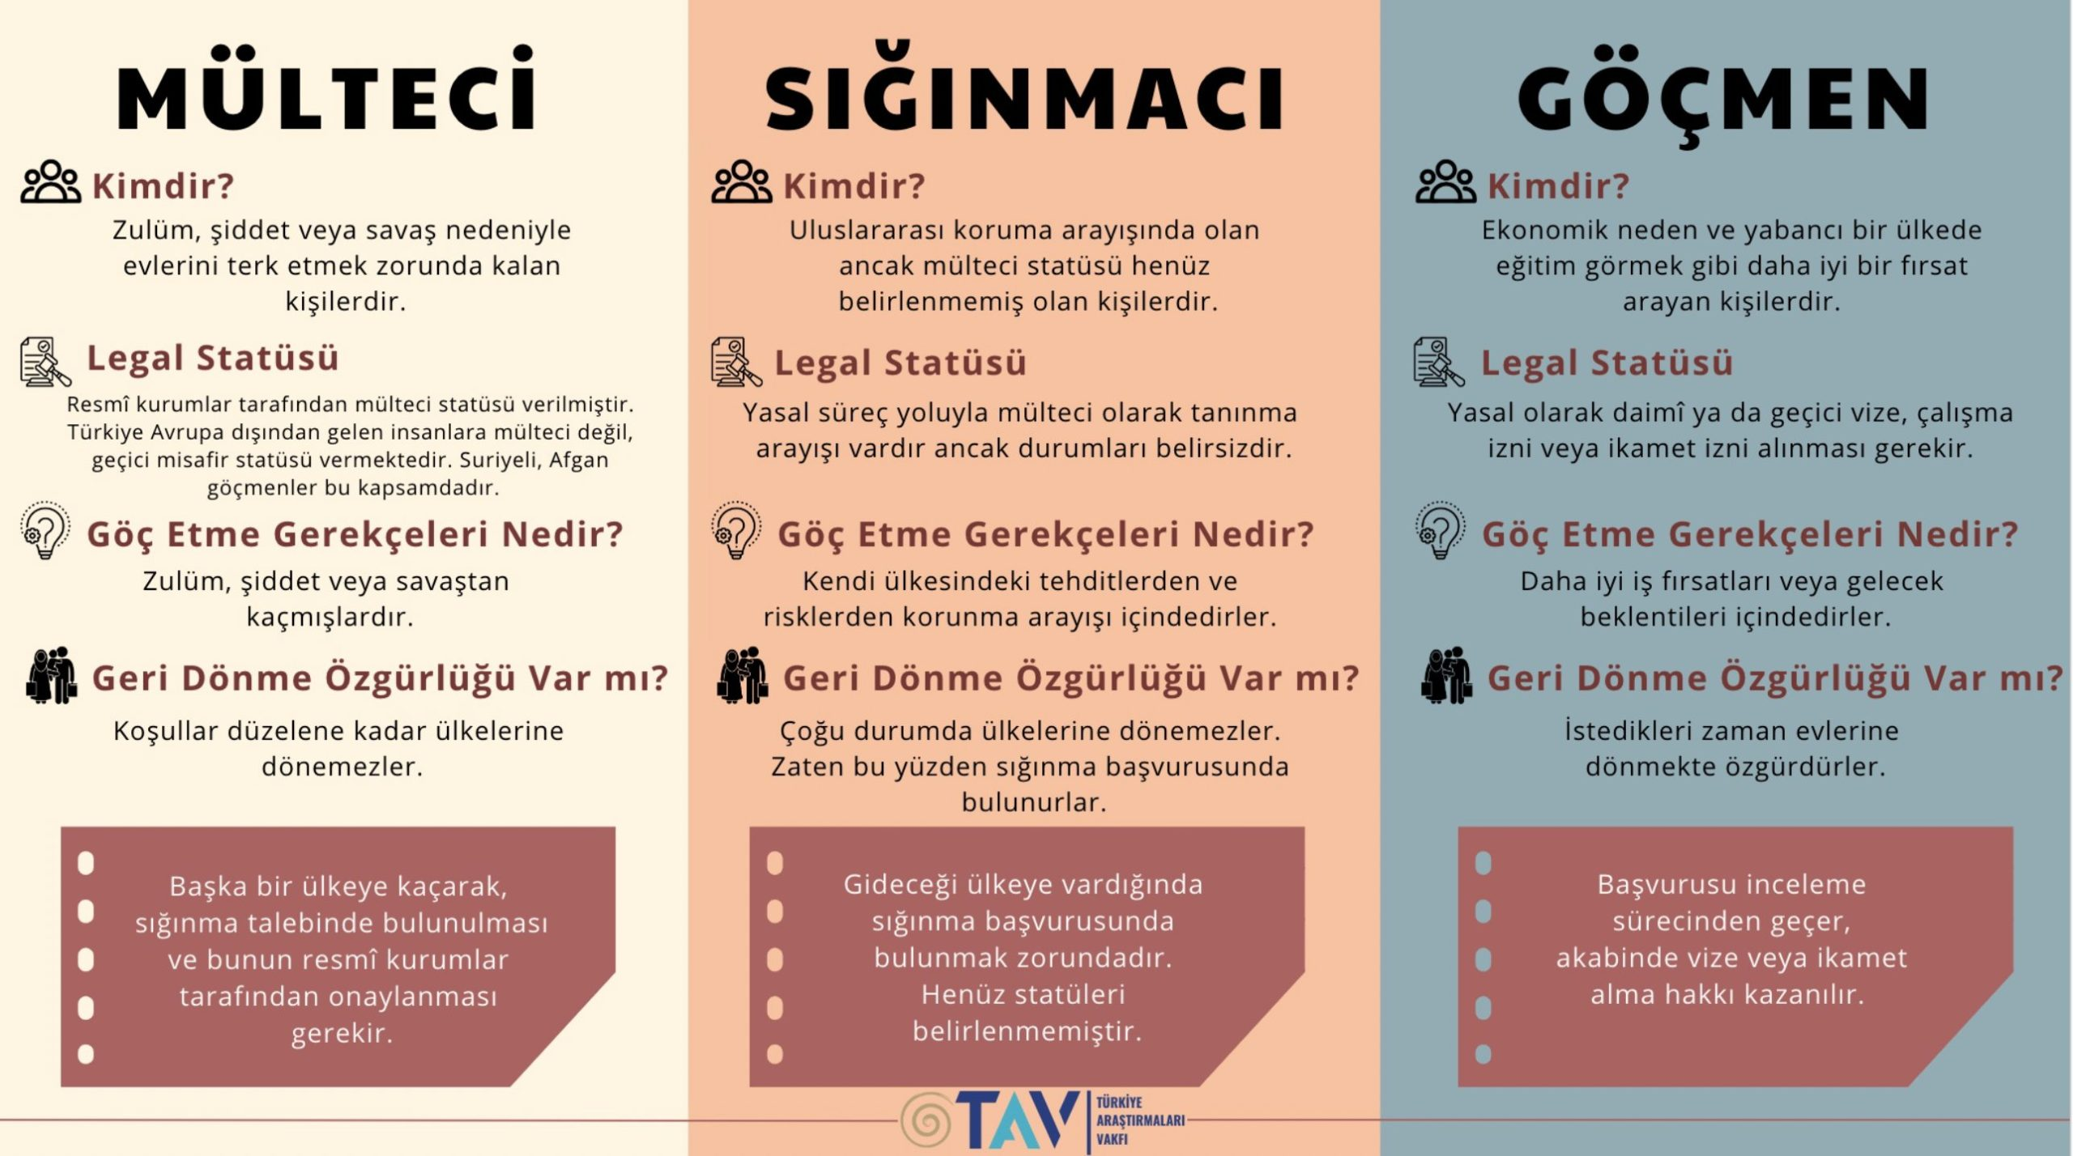
https://share.google/IquJwxGFYYCm7Vtfb

Slide 9
YAZMA

Slide 10
Kıbrıs'taki okullarda yabancı öğrencilere yönelik dışlama ve alay etme davranışlarını önlemek için yapıcı çözüm önerileri geliştiriniz ve bu önerilerin öğrencilerin uyumu ile toplumsal huzur üzerindeki olası olumlu sonuçlarını değerlendiriniz.
Öneriler :
İnsan yakınlaşmalı.
Yabancılarla ilişkilerimizi yeniden kurmalıyız.
Dürüst ve güvenilir olmamız gerek.
Diğerlerin hatalarına, kusurlarına göz yummalıyız.
Başkalarının haklarına, kutsalına, düşüncelerine, dine, örfe ve âdetlerine saygı göstermeliyiz.
Başka bir deyişle, dini bayramlarına saygılı olmalıyız.
Başkalarının kalbini kırmemeliyiz.
İnsanlara sevgiyle davranmalıyız.
Onların iyi yönlerini övmeliyiz.
Adıyla hitap etmeliyiz.
Alay etmemeliyiz.
Sonuç :
Ön yargınlar yok olmaktadır.
Dostluklar korulmaktadır.
Değişik kültürler kaynaşmaktadır.

Slide 11
TEKRAR

Slide 12
Kıbrıs’taki yabancılarla ilişkilerimiz
Yapılan bir araştırmaya göre, yabancı 1. ________ artıyor.
Araştırmacılar demokrasinin 2. ________ olduğu konusunda uyarıyor.
Kıbrısların üçte biri yabancıların sadece 3. _______ devletin sunduğu imkânlardan yararlanmak için Kıbrıs 'a geldiğine inanıyor.
Kıbrıs' ta yaşayan insanların yüzde 30'undan fazlası yabancı düşmanı 4.______ sahip.
Araştırmacıların 5.__________ göre, sadece göçmenlere yönelik değil, azınlıklara yönelik de önyargılar artış gösteriyor.
Avrupa Birliği (AB) üyesi ülkelerdeki yabancıların yüzde 41,2'si 6._______ riski altında yaşıyor.
tehlikede
düşmanlığı
fikirlere
sosyal
tespitlerine
yoksulluk

Slide 13

Öztürk, T., Akçay, S., Yiğit, A., Taşdemir, E., & Başak, S. S. (2005α). Gökkuşağı Türkçe: Ders Kitabi 5. Dilset Yayınları.
Öztürk, T., Akçay, S., Yiğit, A., Taşdemir, E., & Başak, S. S. (2005b). Gökkuşağı Türkçe: Çalışma Kitabi 5. Dilset Yayınları.

Slide 14

Ders bitti.
Ders bitti.
Beni dinlediğiniz için teşekkür ederim!
Ders bitti.
Sorularınız var mı?

Slide 15

www.e-charalambous.com

